Slide 1


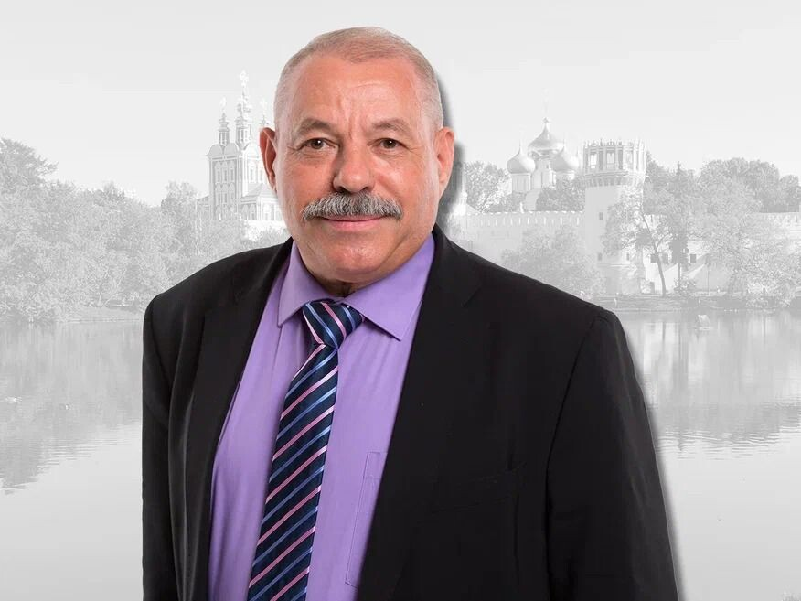
СОВЕТ ДЕПУТАТОВ МУНИЦИПАЛЬНОГО ОКРУГА ХАМОВНИКИ В ГОРОДЕ МОСКВЕ
ОТЧЕТ ПЕРЕД ИЗБИРАТЕЛЯМИ
За 2025 год
Пешкова Николая Андреевича,
Депутата 2-го избирательного округа
Совета депутатов муниципального округа Хамовники в городе Москве

Slide 2
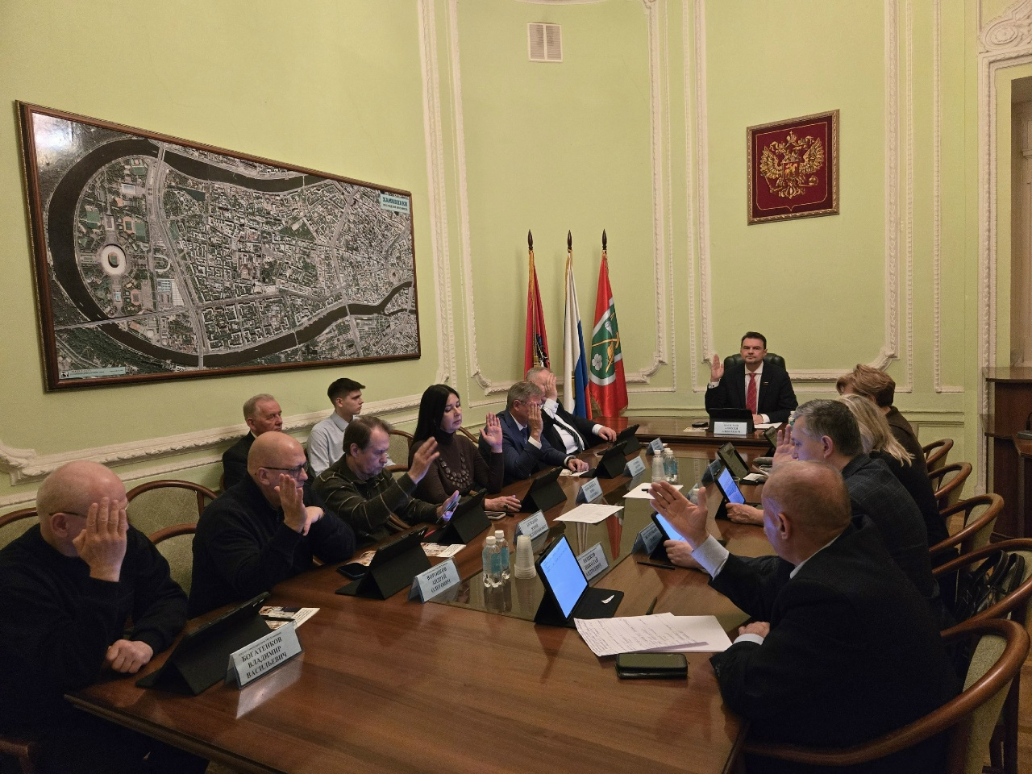
СОВЕТ ДЕПУТАТОВ МУНИЦИПАЛЬНОГО ОКРУГА ХАМОВНИКИ В ГОРОДЕ МОСКВЕ
Принял участие в 14 очередных и внеочередных заседаниях Совета депутатов муниципального округа Хамовники в городе Москве

Slide 3
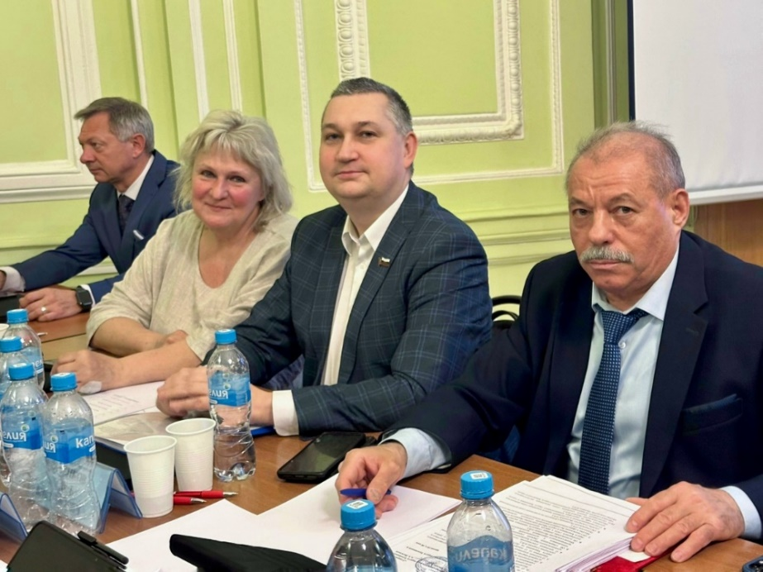
СОВЕТ ДЕПУТАТОВ МУНИЦИПАЛЬНОГО ОКРУГА ХАМОВНИКИ В ГОРОДЕ МОСКВЕ
Работа в рамках комиссий Совета депутатов муниципального округа Хамовники в городе Москве
участие в 5 из 12 заседаний комиссии Совета депутатов муниципального округа Хамовники в городе Москве по вопросам развития муниципального округа, регламенту и организации работы Совета депутатов муниципального округа Хамовники в городе Москве;
участие в 2 из 14 заседаний комиссии Совета депутатов муниципального округа Хамовники в городе Москве по вопросам жилищно-коммунального хозяйства, капитальному ремонту, благоустройству, экологии и транспорту;
участие в 2 из 7 заседаний комиссии Совета депутатов муниципального округа Хамовники в городе Москве по вопросам землепользования, градостроительства, безопасности, охраны памятников архитектуры и исторической среды;
участие в 1 из 11 заседаний Бюджетно-финансовой комиссии Совета депутатов муниципального округа Хамовники в городе Москве.

Slide 4
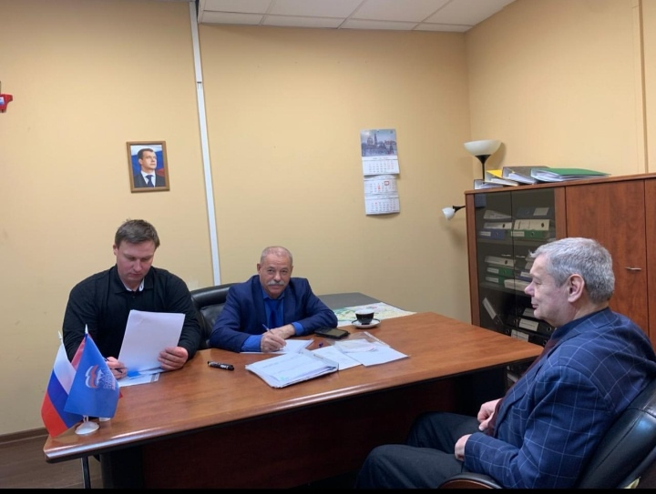
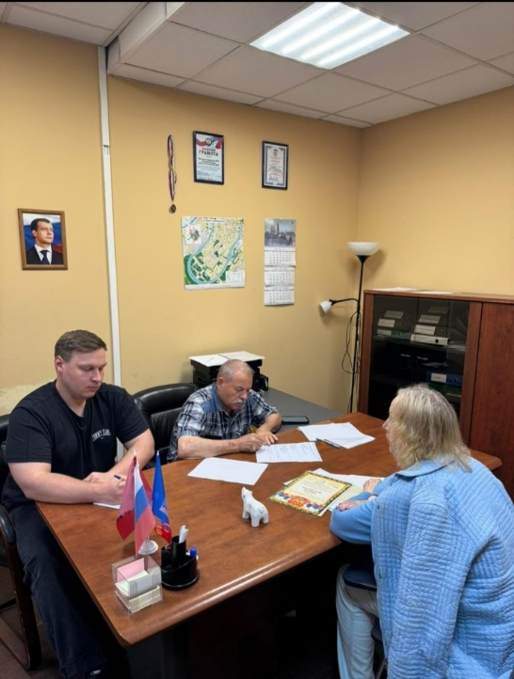
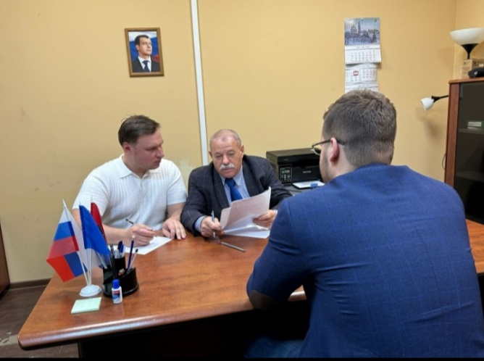
СОВЕТ ДЕПУТАТОВ МУНИЦИПАЛЬНОГО ОКРУГА ХАМОВНИКИ В ГОРОДЕ МОСКВЕ
За период деятельности депутатского корпуса 2025 года провел 6 приёмов жителей в рамках депутатской деятельности.
Принял участие в приёмке капитального ремонта по адресам:
Смоленский бульвар, д. 15
Кропоткинский пер., д. 9-11
ул. Ефремова, д.12
ул. Льва Толстого д.3
Саввинская набережная, д.19с1А
Л. Толстого, д. 3
Неопалимовский 1-й пер., д. 9/15
Кропоткинский пер., д. 9-11
Работа с обращениями жителей
По всем поступившим обращениям жителей была проведена депутатская работа, подготовлены и отправлены депутатские обращения.

Slide 5
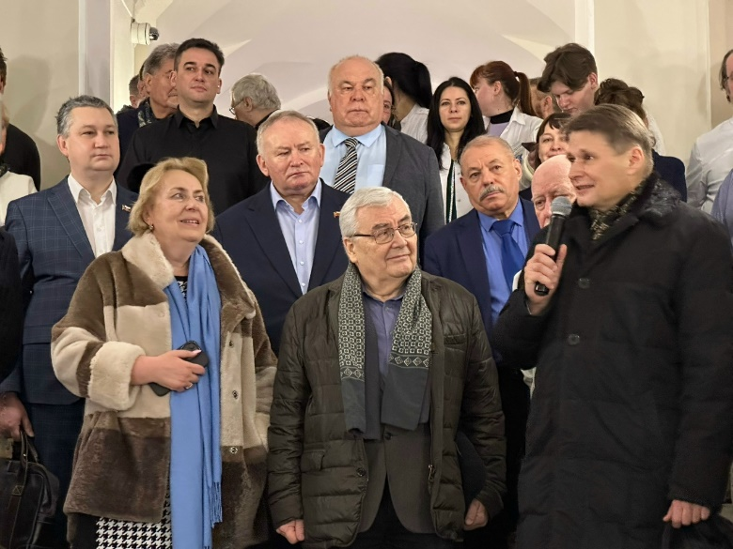
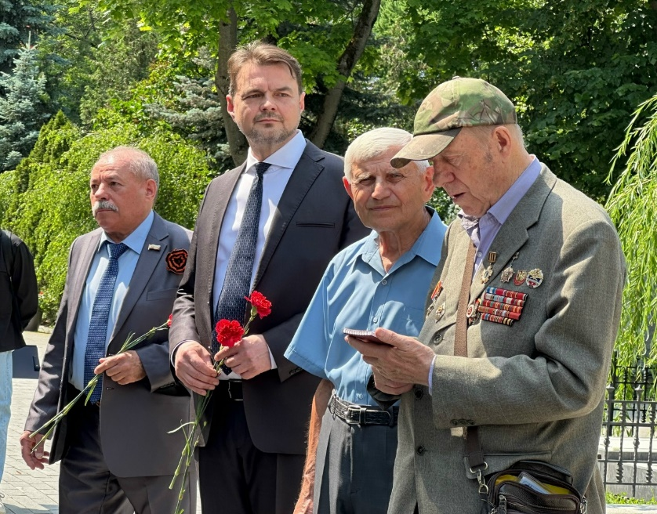
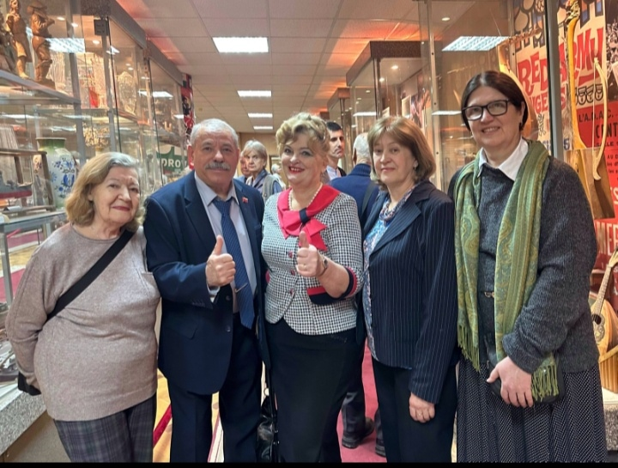
СОВЕТ ДЕПУТАТОВ МУНИЦИПАЛЬНОГО ОКРУГА ХАМОВНИКИ В ГОРОДЕ МОСКВЕ
Участие в мероприятиях и акциях
1. Патриотические мероприятия;
2. Принял участие в памятно - мемориальном мероприятии у памятника Героям обороны Москвы 1941 года на Новодевичьем кладбище;
3. Вручение знаков и удостоверения Почетного жителя ветеранам района Хамовники.
4. Открытие мемориальной доски выдающемуся врачу - патологоанатому, академику АМН СССР, Герою Социалистического Труда, заслуженному деятелю науки РСФСР, профессору Анатолию Ивановичу Струкову на фасаде исторического здания кафедры Сеченовского университета адресу: Абрикосовский пер., д. 1.

Slide 6
СОВЕТ ДЕПУТАТОВ МУНИЦИПАЛЬНОГО ОКРУГА ХАМОВНИКИ В ГОРОДЕ МОСКВЕ
СПАСИБО ЗА ВНИМАНИЕ
Отчет перед избирателями проведен 11.12.2025 совместно с депутатами
Исаченковым П.В., Катковой А.П. Пахомовым В.Н. в очном режиме в местном отделении ВПП «ЕДИНАЯ РОССИЯ» района Хамовники по адресу: г.Москва, Земледельческий пер., д.14/17 стр.2.
Присутствовали жители района Хамовники, в том числе жители 2-го избирательного округа.

